Slide 1
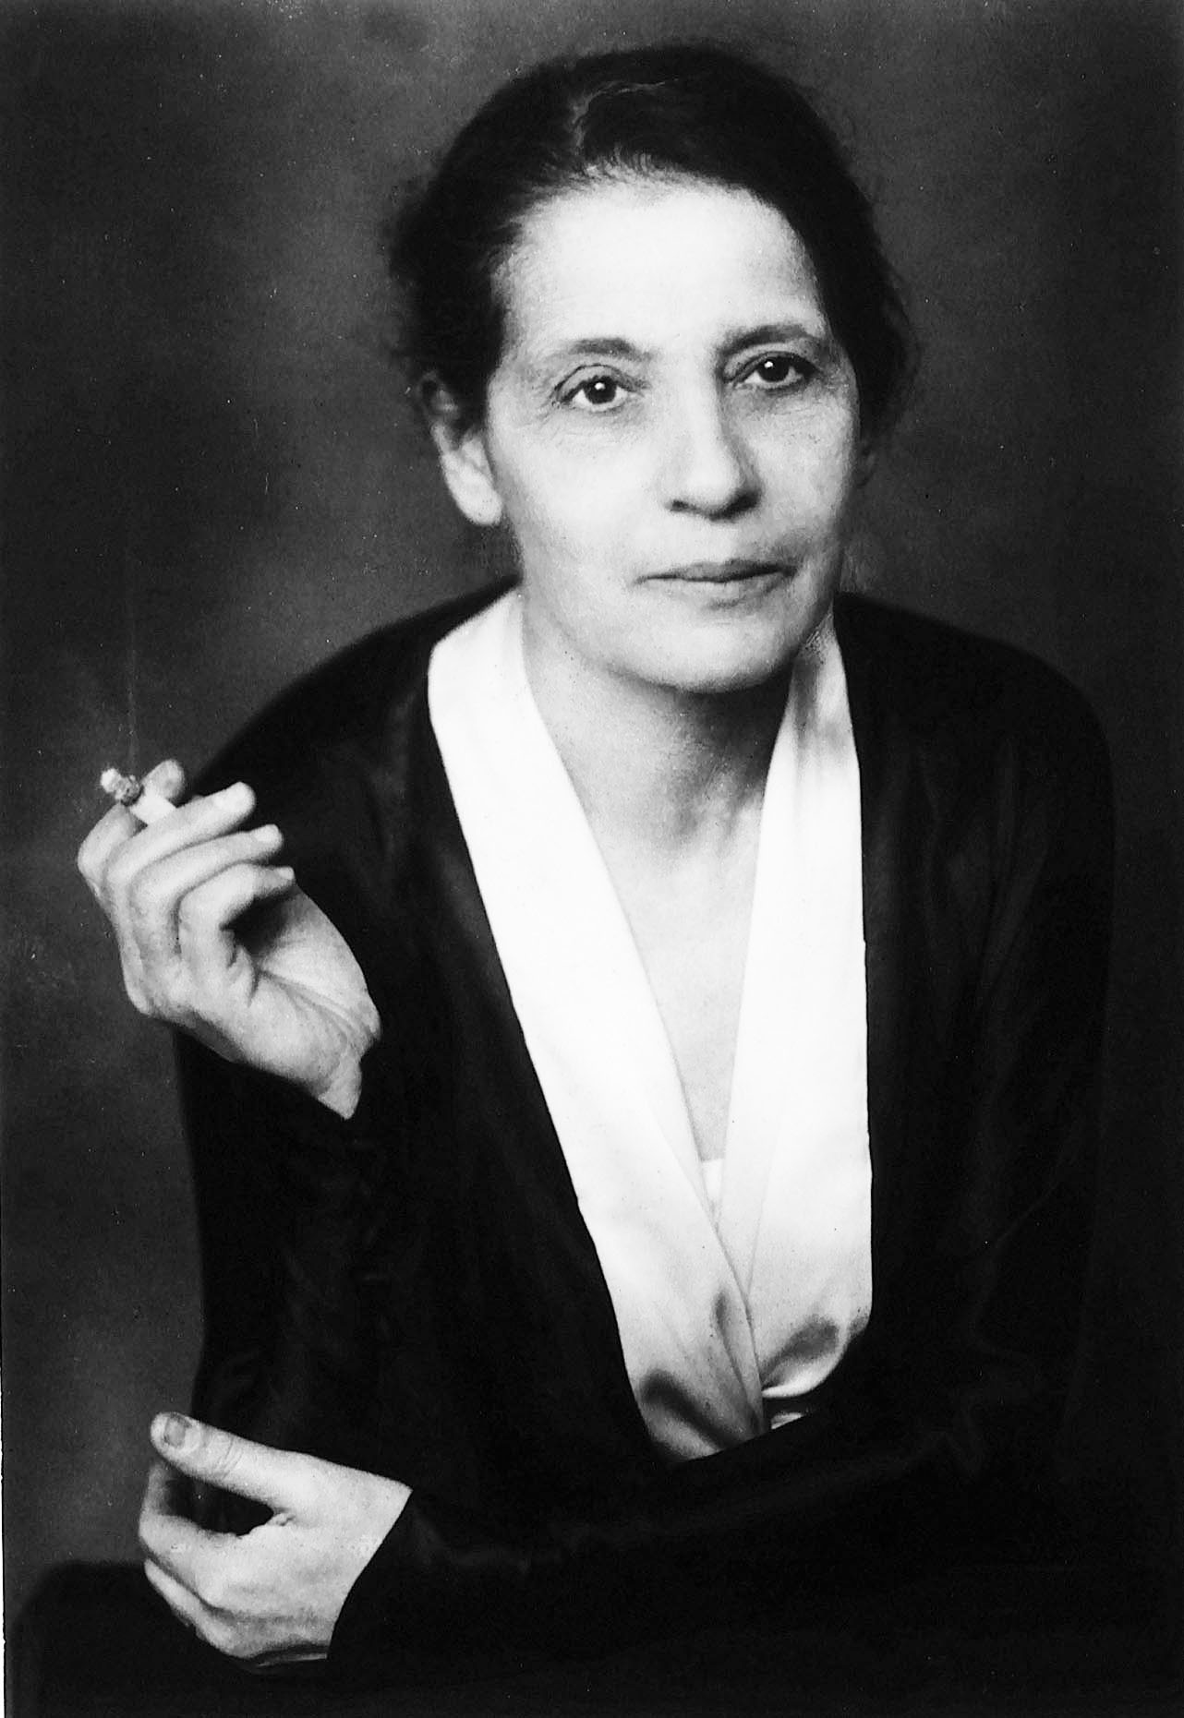
Lise Meitner e suas Contribuições para a Física Nuclear
Tópicos de História da
Física Moderna
Ivã Gurgel

Slide 2
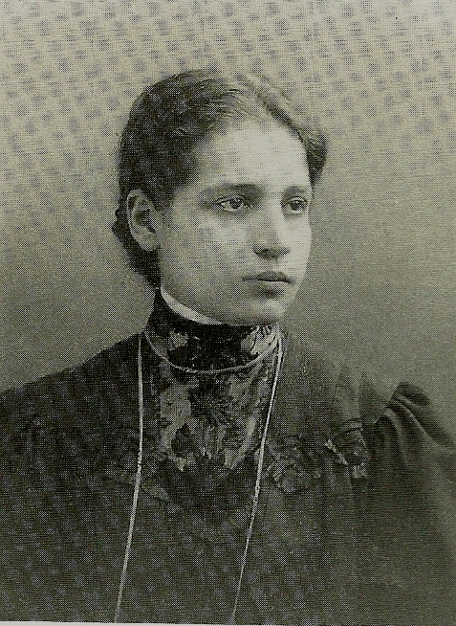
Lise Meitner
(07 de novembro de 1878)
Nasceu em Viena (Áustria);
Interrompe seus estudos aos 14 anos (1892), idade limite que as mulheres podiam estudar;
Chama o período de 1892-1901 de seus "anos perdidos";

Slide 3
Em 1901 é uma das quatro mulheres que ingressam na Universidade (de 14 candidatas);
Aluna de Boltzmann, que apresentava conferências emocionadas e entusiásticas (em um prédio em ruínas);
Obtêm seu doutorado em 1905 com uma tese sobre condução elétrica em materiais não homogêneos;
Fascinada pela descoberta do Rádio, tenta trabalhar com Marie Curie mas não obtém sucesso;
Decide partir para Alemanha (Berlin era um grande centro de ciência).

Slide 4
A descoberta da radioatividade natural e da transformação espontânea do rádio em polônio, e depois em chumbo, forneceu aos cientistas a primeira evidência de que os átomos podem ser transformados em outro elemento.

Slide 5
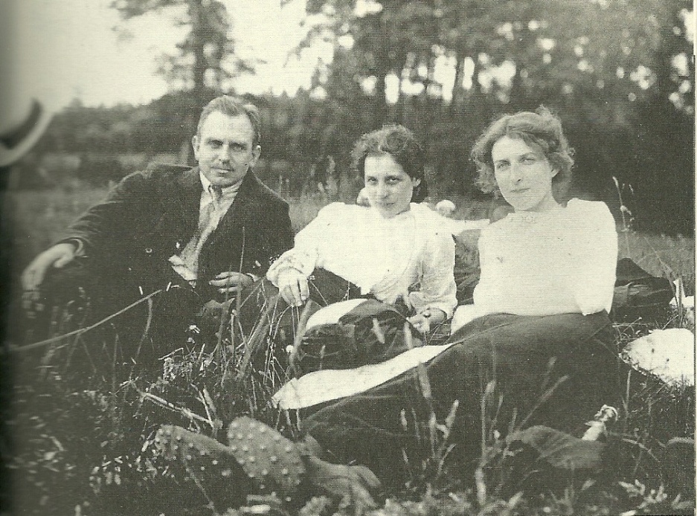
Berlim
Iniciou os estudos sobre radioatividade aos 27 anos. Aos 29 anos (1907) foi realizar pós-doutorado em Berlim, inicialmente sendo aluna de Max Planck e depois indo trabalhar com Otto Hahn.
Otto Hahn, Lise Meitner e Emma (Grete) Planck - 1910

Slide 6
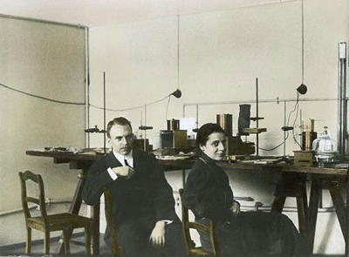
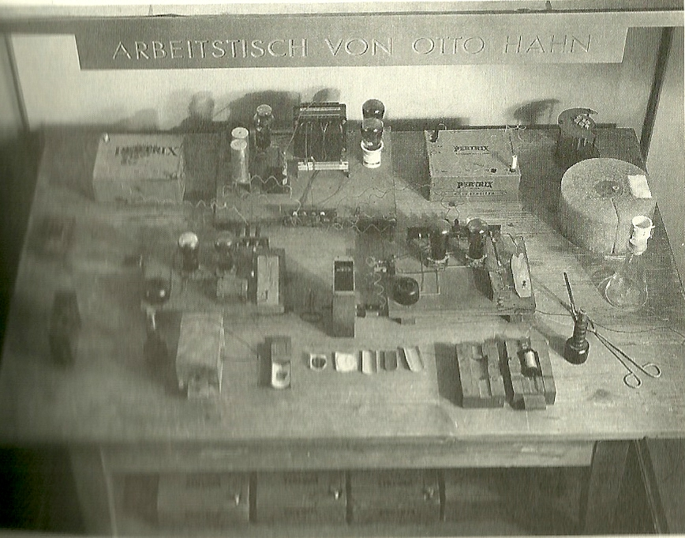
Lise Meitner e Otto Hahn
Indicação de Rutherford, Lise e Otto começam a trabalhar juntos. Laboratório da Universidade de Berlim
Mesa de trabalho de Lise Meitner

Slide 7
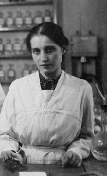
Inicialmente era impedida de circular no Instituto de Química de Berlin e só podia ficar em seu laboratório no porão,
Acompanhava as conferências escondida;
Meitner trabalhou 5 anos no porão.

Slide 8
Instituto Kaiser Wilhelm
Lise só recebeu seu primeiro salário em 1911 quando Max Planck a convidou para ser sua assistente no Instituto Kaiser Wilhelm.
Trabalhando com Hahn no laboratório de radioquímica, eles produziram diversos trabalhos, utilizando sempre a lógica: quando o trabalho era sobre química Otto era o primeiro autor e quando o trabalho era de física, Lise ficava como primeira autora.
Em poucos anos começa a ganhar grande destaque.

Slide 9
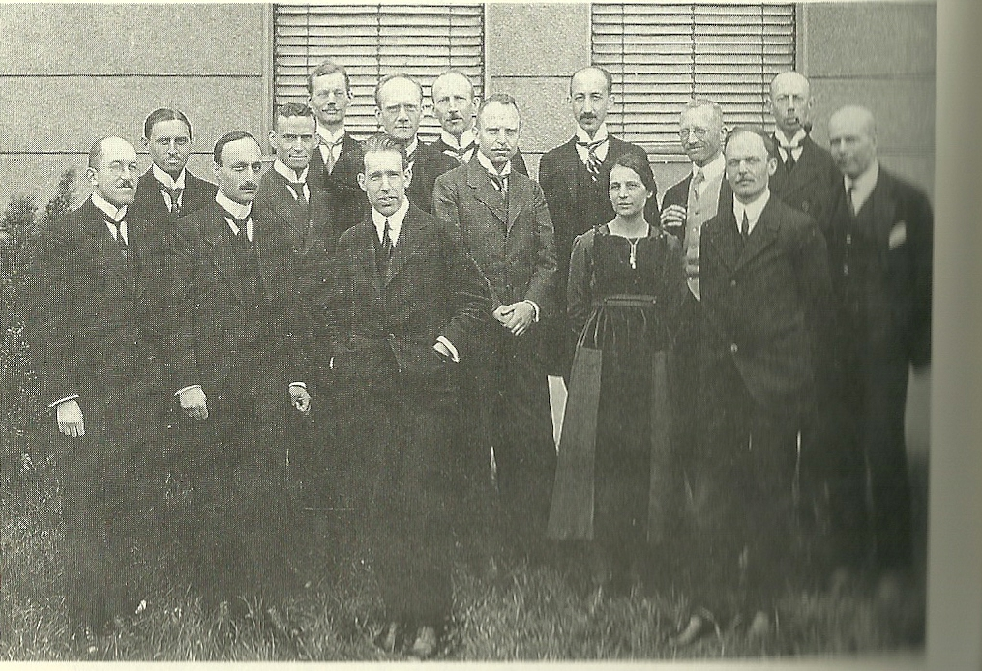
Coloquium Niels Bohr - 1920

Slide 10
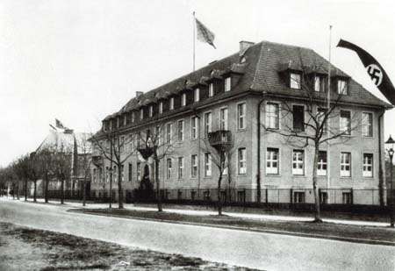
Carreira Instituto Kaiser Wilhelm
Havia rompido com Otto Hahn desde 1920, após a Primeira Guerra Mundial.
1935: Dirigia o Instituto

Slide 11
Após o término da primeira guerra mundial a situação das mulheres havia melhorado na Alemanha.
Pela primeira vez é convidada para uma conferência na Universidade de Berlin;
A conferência intitulada "A importância da radioatividade para os processos cósmicos" é publicada em um jornal como processos cosméticos!

Slide 12
A Principal Contribuição Científica.
Cientistas queriam produzir elementos transurânicos (A>urânio).
A maneira mais fácil de se fazer isso é “jogando” (colidindo) nêutrons no núcleo.
Fermi estava trabalhando com este tipo de experiência em Roma e Irene Joliot-Curie em Paris.
Lise retoma colaboração com Hahn em 1934.

Slide 13
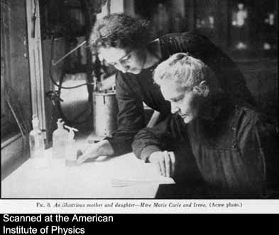
O que a gente sabe e eles não sabiam.
Núcleos pesados são extremamente instáveis.
Se quebram com pequenas perturbações!

Slide 14
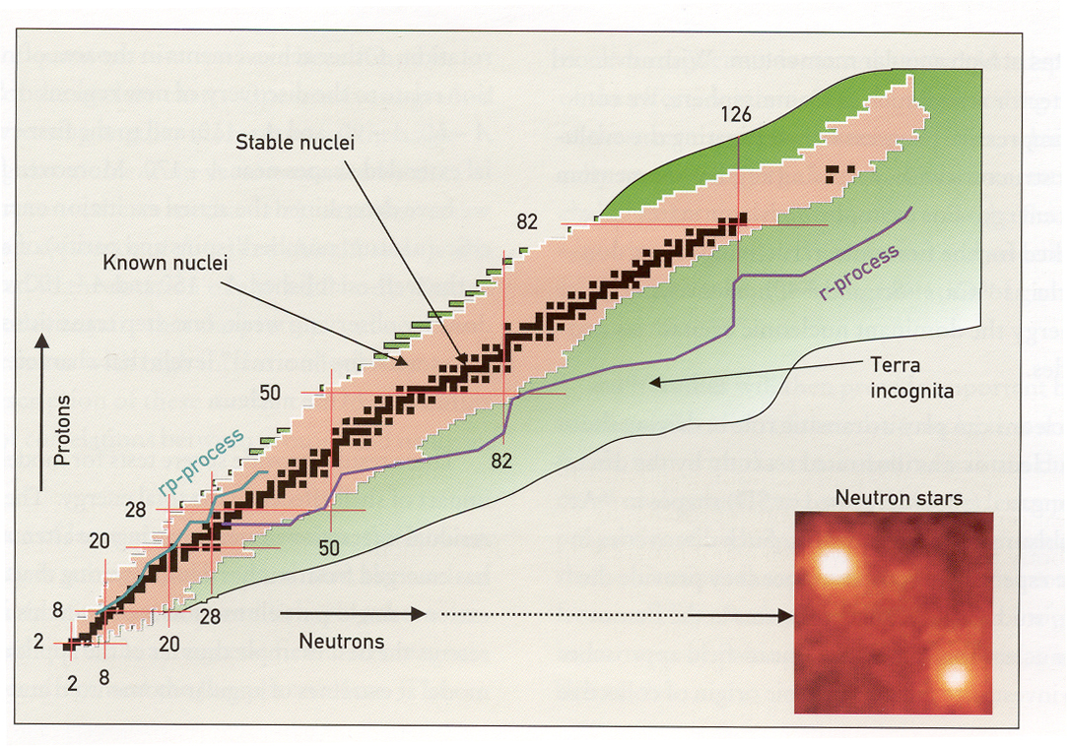
Estabilidade Nuclear

Slide 15
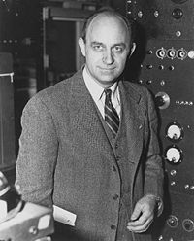
Resultados Negativos.
A hipótese de Enrico Fermi
Criando elementos transurânicos mas fazendo medidas ruins!

Slide 16
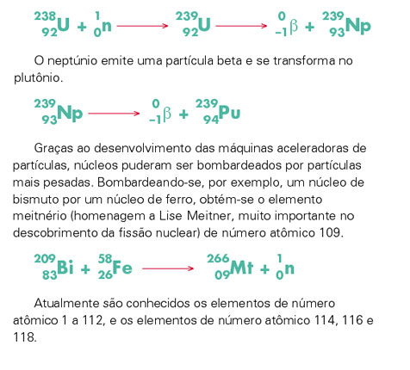
Elementos “transurânicos”
Em 1934 Meitner junto com Hahn voltaram a trabalhar com elementos pesados para a identificação dos “transurânicos”.
Notes:
Elementos transurânicos
Na natureza ocorrem os elementos de número atômico 1 a 92, com exceção do tecnécio (Z = 41) e promécio (Z = 63), que são artificiais. Bombardeando-se o núcleo de urânio–238 com um nêutron, forma-se um novo núcleo que emite uma partícula beta (elétron) formando o núcleo do neptúnio (Z = 93).

Slide 17
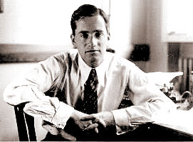
Alemanha Nazista
Em 1938, Meitner com 59 anos, foge da Alemanha ajudada pelos amigos Niels Bohr e Dirk Coster. Ficou na Dinamarca por um breve período de tempo e logo aceitou o convite de Manne Siegbahn para trabalhar com ele em Estocolmo. Sua principal decisão estava associada ao sobrinho Otto Robert Frisch, que ela não queria ofuscar ao dividir o mesmo laboratório

Slide 18
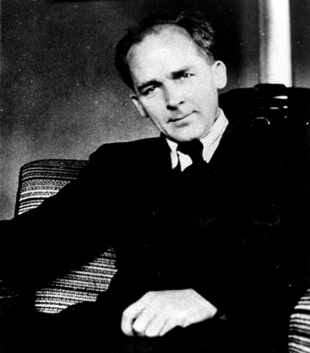
O experimento de Hahn e Strassmann
Foi Meitner que sugeriu que o laboratório continuasse os estudos sobre o rádio e no dia 19 de dezembro de 1938, Hahn escreveu a Lise informando que o urânio não havia perdido algumas partículas, mas se transformou em algo parecido ou idêntico a um átomo de bário.
Pediu a Meitner uma explicação.

Slide 19
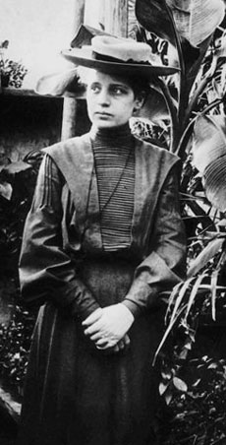
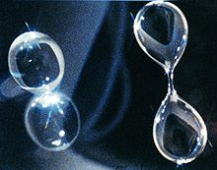
A resposta de Lise
A resposta veio rápido, com a visita do sobrinho Otto Frisch, que na época trabalhava com Niels Bohr, Meitner ponderou que o núcleo não poderia se fragmentar como objeto sólido para ser fatiado em dois e que só poderia agir como uma gota de um líquido.

Slide 20
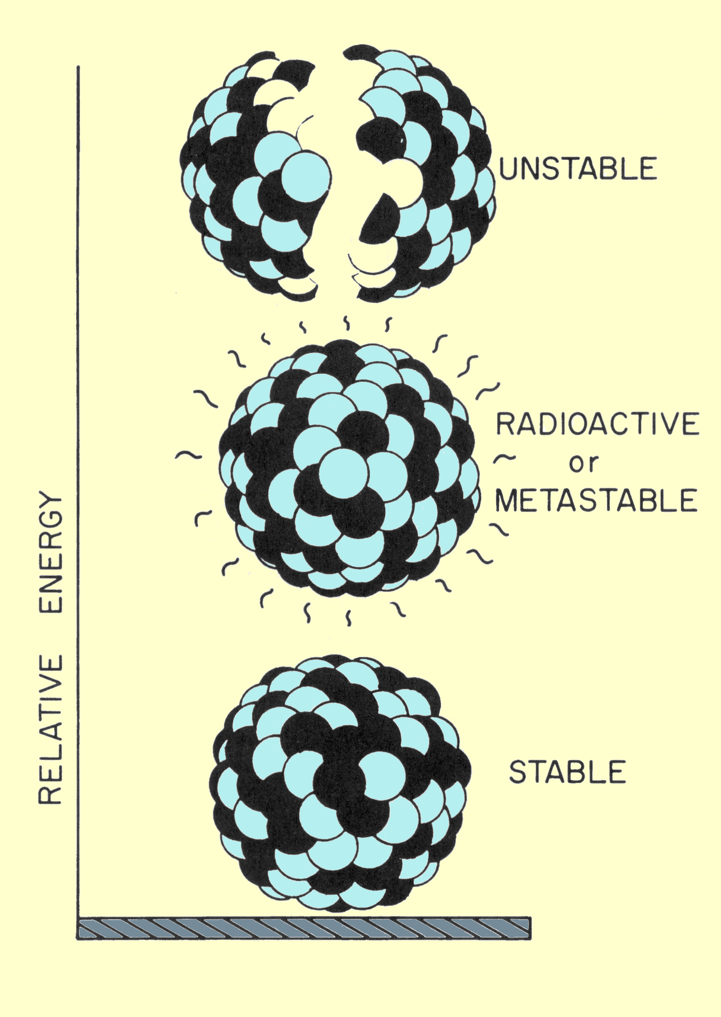
Fissão Nuclear
O núcleo ao ser golpeado por um nêutron se divide como um gota d´água em duas partes.

Slide 21
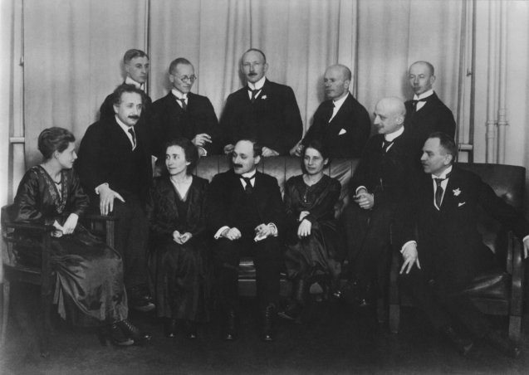
A equação E = mc²
Seus cálculos ainda provavam que a liberação de energia era extremamente elevada (duzentos milhões de eletro-volt) e que pela primeira vez, uma experiência produzia mais energia do que absorvia. Lise introduzia a famosa equação de Einstein,
E = mc² para a física nuclear.

Slide 22
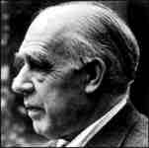
Bohr
Apesar da luta de Bohr para garantir que o crédito fosse dado à Meitner e Frisch; Hahn e Strassmann publicaram após algumas semanas o artigo que garantiu o Prêmio Nobel de Química para Otto Hahn. No entanto, foi o nome dado por Otto Frisch: a fissão nuclear; que fazia alusão à divisão celular na Biologia.

Slide 23
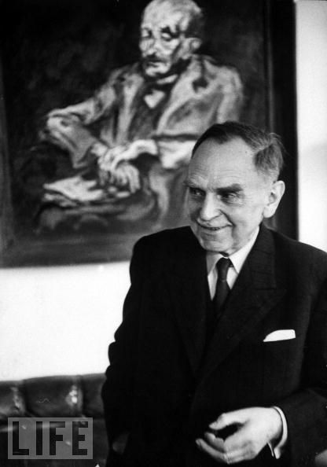
O Prêmio Nobel
Hahn declarou que a física então, só retardara a descoberta de fissão nuclear e que somente a química conseguiu responder o que tanto tempo os físicos nucleares esperavam. Meitner nunca comentou as palavras de Hahn.

Slide 24
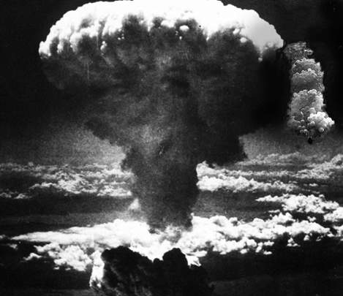
Bomba Atômica
Meitner recusou convite dos Aliados para trabalhar na bomba atômica.
Hahn, contrário aos nazista, trabalhou nos comitês do reator nuclear na Alemanha.
Strassmann fingia-se de louco para não ser convidado a trabalhar na pesquisa de armamentos.

Slide 25
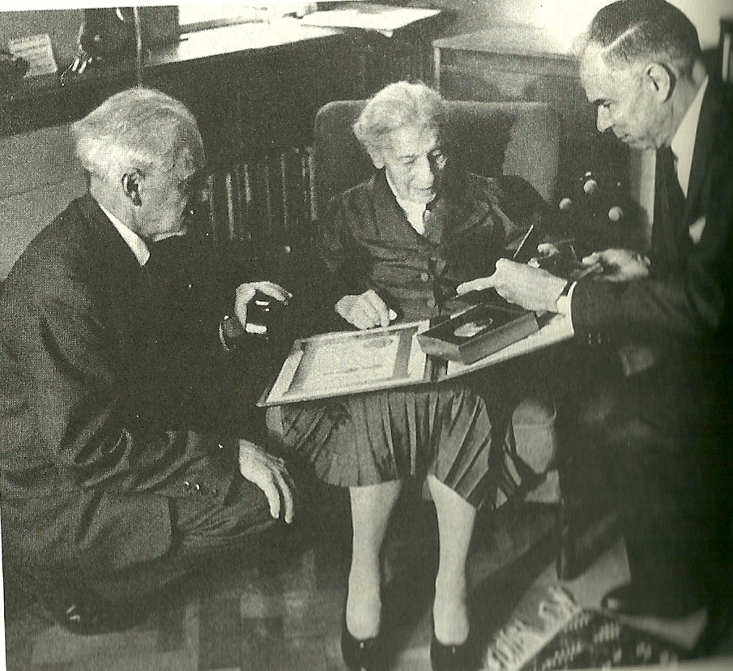
Prêmio Enrico Fermi
Em 1966, Meitner, Hahn e Strassmann ganham da Comissão de Energia Atômica dos EUA o Prêmio Enrico Fermi pela contribuição para a descoberta da fissão nuclear.

Slide 26
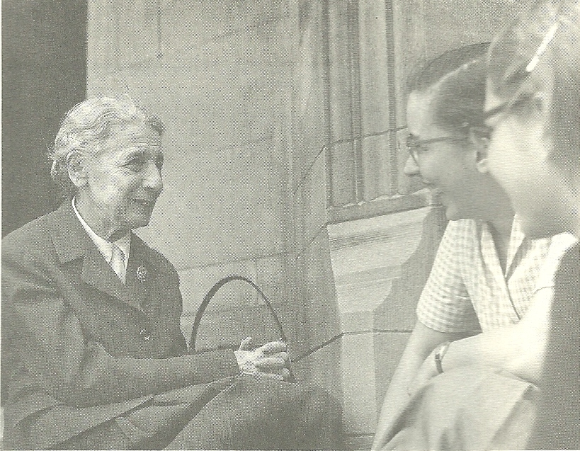
Morreu em 27 de outubro de 1968.
Lápide:
Lise Meitner: a física que nunca perdeu sua humanidade.
(Otto Robert Frisch)

Slide 27
Ética e responsabilidade dos cientistas. Tópicos de história da física MOderna - 2017 Ivã gurgel.

Slide 28
Perguntas: Os cientistas devem ser julgados por suas descobertas, p.e. a Bomba Atômica?

Slide 29
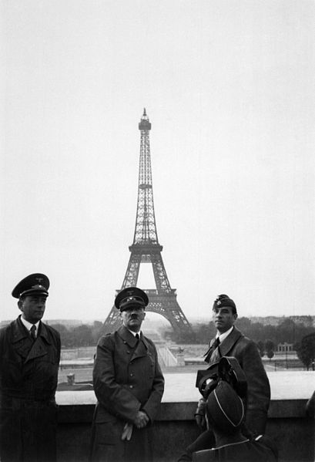
2° Guerra Mundial (1939-1945)
Eixo: Alemanha, Japão e Italia;
Aliados: EUA, Inglaterra, Rússia, França etc.

Slide 30
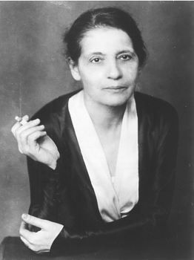
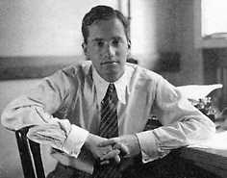
Desenvolvimentos na Física.
Cientistas trabalham em elementos transurânicos;
Lise Meitner e Otto Frisch propõem a fissão em 1939.

Slide 31
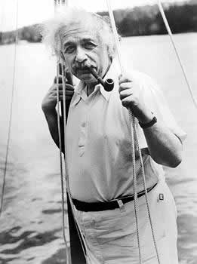
Desenvolvimentos na Física.
Trabalhos tentam obter energia com bombardeamento de partículas alfa;
Einstein declara ser muito difícil obter esta energia em larga escala.

Slide 32
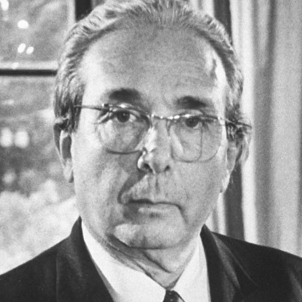
Desenvolvimentos na Física.
Leo Szilard havia fugido da Alemanha quando Hitler toma o poder;
Trabalha com fissão induzida por nêutrons e propõe a reação em cadeia;
A produz experimentalmente com Fermi.

Slide 33
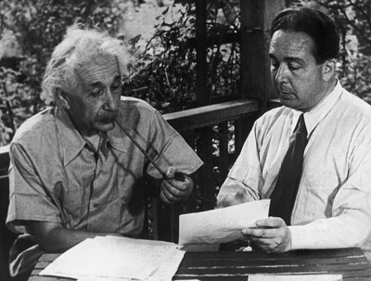
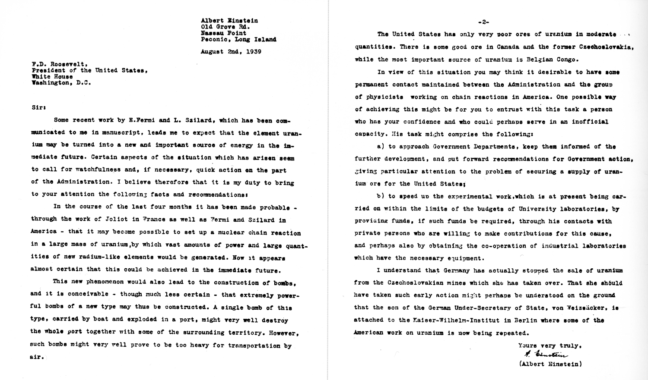
Leo Szilard propõe a Einstein a carta a Roosevelt.

Slide 34
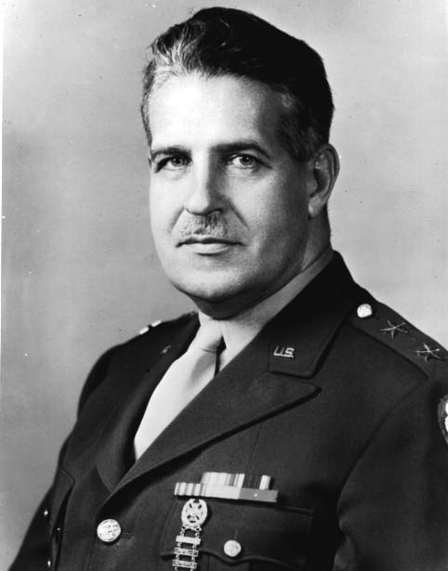
Projeto Manhattan – 1941-1946
Comandado pelo general americano Leslie Groves;
Chegou a empregar mais de 100.000 pessoas.
Principal desafio era a separação do material físsil.

Slide 35
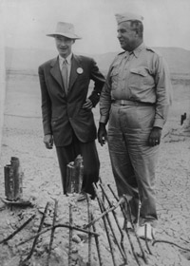
Projeto Manhattan – 1941-1946
Coordenado por Robert Oppenheimer (equipe de Los Alamos);
Contou com a colaboração de Frisch, Fermi, Compton, Laurence, Feynmann, Segrè e outros.

Slide 36
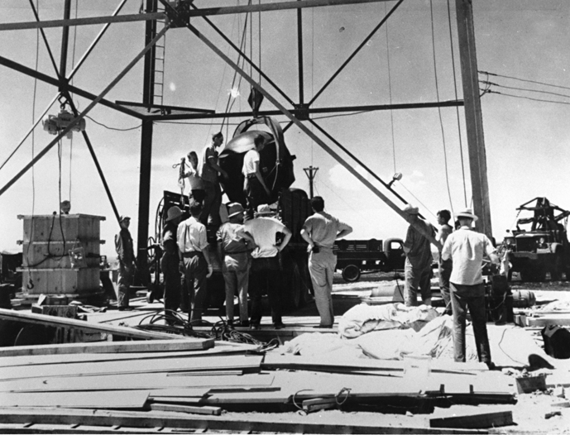
Projeto Manhattan – 1941-1946
Teste Trinity;
Realizado em Alamogordo;
Bomba: The Gadget
Atirada de uma torre de 30m.
Atirada às 05:30 em 16 de julho de 1945

Slide 37
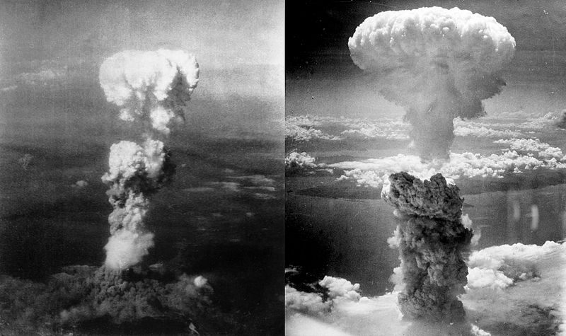
Little Boy explode sobre Hiroshima em 6 de agosto de 1945; Fat Man explode sobre Nagasaki em 9 de agosto de 1945.

Slide 38
Qual e Quanta foi a responsabilidade dos cientistas neste jogo?

Slide 39
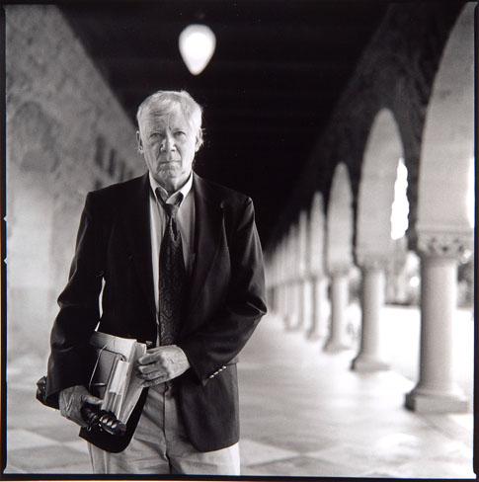
O Lado B do B.
The Atomic Bombings Reconsidered.
Barton Bernstein.
In: Foreing Affaires vol.74, n.1, 1995

Slide 40
The Atomic Bombings Reconsidered
Em 1944 um senador começa a questionar os gastos com o projeto.
No início de 1945 James Byrnes, secretário do presidente, declara: “se o projeto falha haverá implacáveis investigações e críticas”.
Em um relatório da secretaria de guerra é colocado: “se o projeto for um sucesso, não há investigação; se falha, investigam tudo”.

Slide 41
The Atomic Bombings Reconsidered
Como justificar o gasto de U$2 bilhões (hoje U$30 bilhões) com o projeto? Em uma nação que não reconhecia a ciência como investimento.
Harry Truman, que questionava o projeto, assume a presidência em situação mais frágil que Roosevelt.

Slide 42
The Atomic Bombings Reconsidered
Com o fim da guerra um novo alvo era necessário. Roosevelt e Churchill começam a considerar o Japão como possibilidade.
Mesmo já tendo matado muitos japoneses, lá o impacto seria menor. As pessoas eram vistas como “sub-humanos amarelos”.
Diversos comitês iniciam discussões sobre os ataques.

Slide 43
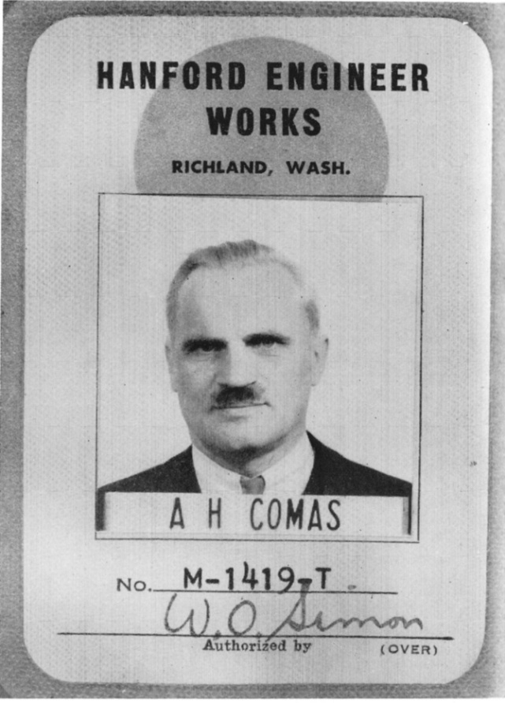
The Atomic Bombings Reconsidered
Arthur Compton, Robert Oppenheimer, Enrico Fermi e Ernst Lawrence fazem relatório defendendo uma demonstração fora de combate.
Oppenheimer: “Nós não sabemos nada de questões militares!”.

Slide 44
The Atomic Bombings Reconsidered
Além da questão financeira, buscava-se com as bombas um efeito “psicológico sobre o Japão”.
Isso se refletiria em melhores acordos de paz.

Slide 45
The Atomic Bombings Reconsidered
Inicialmente a cidade de ataque seria Kyoto.
Henry Stimson, secretário de guerra, afirma que o se esse for o alvo a reconstituição de qualquer relação com o Japão seria muito dificultada.
Finalmente escolhem Hiroshima e Nagasaki por serem cidades “militares”.

Slide 46
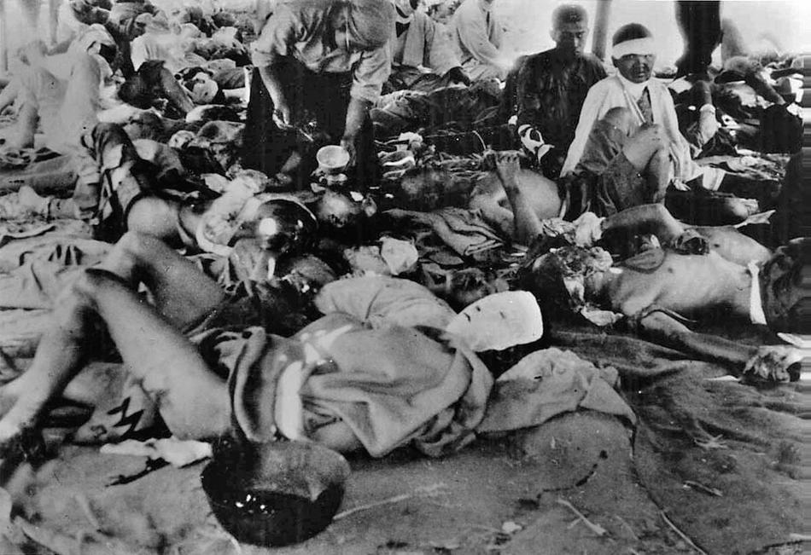
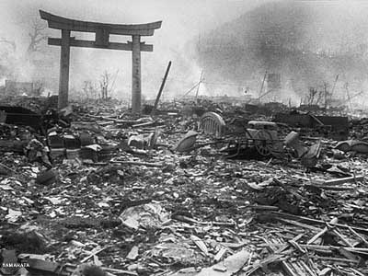
The Atomic Bombings Reconsidered
Para o autor do artigo até hoje não houve uma reflexão séria sobre os episódios;
Durante cerca de 25 anos o caso ficou velado.

Slide 47
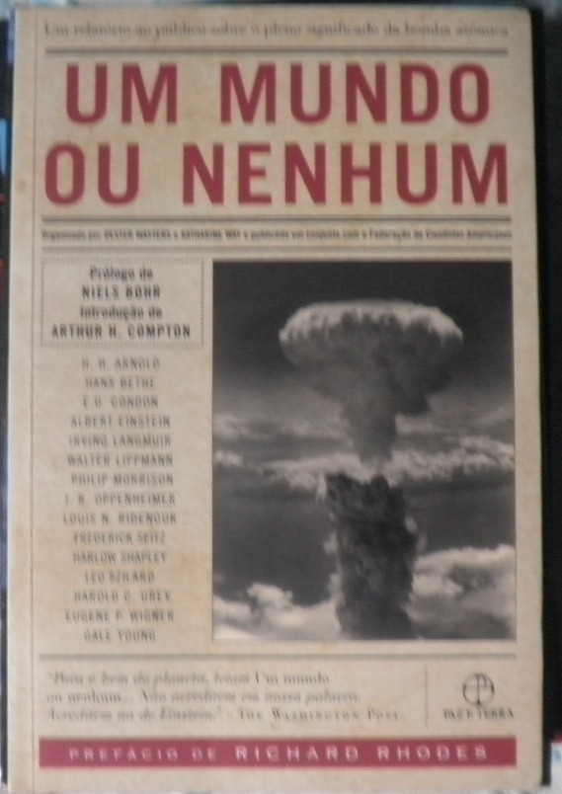
Pós-Guerra.
Começam as reflexões sobre a regulamentação atômica;
Criação das agências atômicas;
Cientistas se engajam no processo.

